Slide 1

お金を使う
①お金はどこからやってくる？

Slide 2
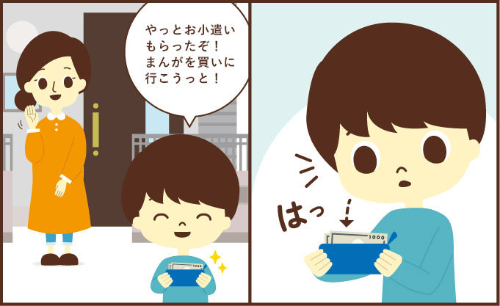
お金を使う① お金はどこからやってくる？
お金はどこからやってくる？
2

Slide 3
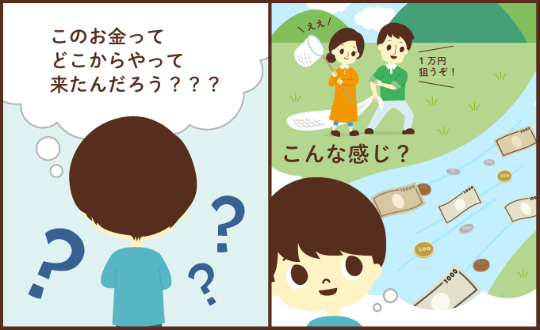
お金を使う① お金はどこからやってくる？
お金はどこからやってくる？
3

Slide 4



お金を使う① お金はどこからやってくる？
あゆむくんの財布に入っているお小遣い（お金）。
どのような流れでやってきたか考えて、ワークシートに書いてみましょう。
①
②
消費者
あゆむ
企業のモノや
サービスを
購入してくれる人
あゆむくんにお小遣いをくれるのは誰ですか？
あゆむくんにお小遣いをくれる人は、誰からお金をもらっていますか？
（どのようにして、お金を得ていますか？）
順番に考えてみましょう。
4

Slide 5
お金を使う① お金はどこからやってくる？
働いてお金を得る
① 家族
② 企業
消費者
あゆむ
お父さん、お母さん
など、家の人
家族が働いている
会社や団体※
企業のモノや
サービスを
購入してくれる人
みなさんは中学生なので、家の人からお金をもらっています。
みなさんの手元にやってくる「お金」は、家族が「働いて」得たお金です。
社会に出たら、自分で働いて収入を得て、生活していくことになります。
※医師や弁護士などとして独立する、お店を経営する、フリーランスなど、企業に属する以外の方法で収入を
得る働き方もたくさんあります。
5

Slide 6

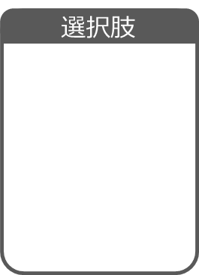





お金を使う① お金はどこからやってくる？
「経済の三主体」（「家計」・「企業」・「政府」）における
お金とモノ・サービスの流れから、働くことについて考えてみます。
選択肢から言葉を選んで、図を完成させましょう。
①
③
公共サービスなど
税金など
賃金
労働
モノ・サービス
代金・料金
②
④
政府
⑤
⑥
⑦
家計
⑧
企業
6

Slide 7
お金を使う① お金はどこからやってくる？
働くことで、社会に参加する
① 公共サービスなど
③ 公共サービスなど
② 税金など
④ 税金など
政府
⑤ 賃金
⑥ 労働
⑦ モノ・サービス
家計
⑧ 代金・料金
企業
「働く」ことは、お金を得るためだけでなく、仕事を通じて社会の「経済活動」に参加・貢献することでもあります。
働くことでどのくらい収入を得られるかは、基本的にはどのくらい価値を提供できるかによります。
7

Slide 8
お金を使う① お金はどこからやってくる？
●収入（お金）は、働くことで
得ることができる。
●「働く」とは、仕事を通じて社会の
経済活動に参加・貢献すること。
●社会に出るまでに、自分が提供できる
価値を高めることが重要。
8

Slide 9
お金を使う① お金はどこからやってくる？ 《補足》
「働き方」を考える
社会状況などさまざまな理由から、正規雇用（正社員）の割合は減少し、
非正規雇用（契約社員、アルバイトなど）の割合が上昇傾向にあります。
働き方を考える場合には、それぞれのメリット・デメリットを知っておく必要が
あります。
 | メリット | デメリット
正規雇用 | ●収入が多い ●福利厚生、社会保険制度が 充実している ●社会的な信頼性が高い | ●会社の業務命令が優先 ●転勤・転属などもある ●残業が発生しやすく、自由に使える 時間が少ない
非正規雇用 | ●自分のライフスタイルに合わせて 働くことができる ●希望職種を選びやすい | ●収入が正規雇用より低い場合が多い ●雇用が安定しにくい
※社会保険とは、ケガや病気、労災（仕事上のケガや病気）、退職や失業したときの無収入に備えてあらかじめお金（保険料）を払うことで、
そうした場合に給付金等を受け取れる保険です。
日本の社会保険には、ケガや病気に備える「医療保険（健康保険）」、高齢になったときや障がいを負ったときの「年金保険」、
仕事上のケガや病気、失業に備える「労働保険（労災保険・雇用保険）」、年をとって介護が必要になったときの「介護保険」があります。
9

